Slide 1

RentZal
Найди игру. Собери команду. Играй.
Цифровая платформа для поиска и бронирования командных спортивных игр — без команды, без хаоса, без отмен.

Slide 2

Поиск игры — это боль
Каждый раз одно и то же: нет команды, нет времени, нет гарантий. Игрок тратит часы на переписки, которые ни к чему не приводят.
Нет команды
Постоянный состав — редкость. Искать людей каждый раз заново.
Telegram / VK
Разрозненные чаты, группы, каналы. Никакой системы.
Долгие переписки
Часы на координацию. Большинство игр так и не состоятся.
Риск отмены
За день до игры — кто-то вышел. Всё рушится.

Slide 3
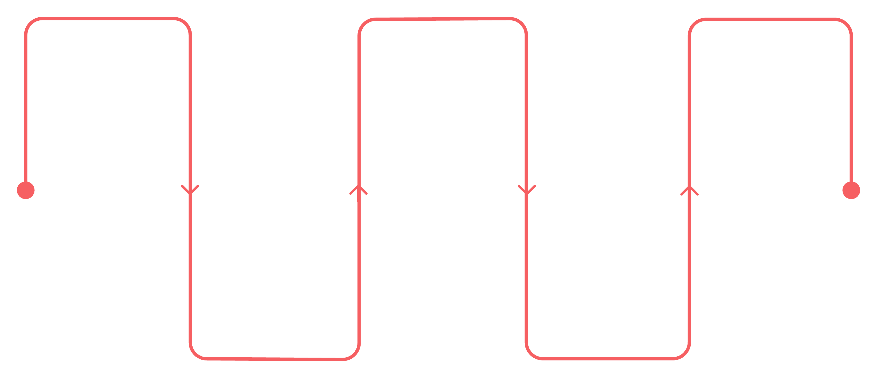
Одно приложение вместо всего
RentZal заменяет чаты, звонки и таблицы — одним нажатием. Весь путь от поиска до выхода на площадку занимает минуты, а не часы.
Открыть приложение
Выбрать слот
Подтвердить брони
Подобрать свободное время
Запустить RentZal
Получить подтверждение и выйти
Оплатить онлайн
Найти игру
По виду спорта и времени
Быстро и безопасно
Прозрачный процесс от первого касания до выхода на площадку — без звонков, переписок и неопределённости.

Slide 4
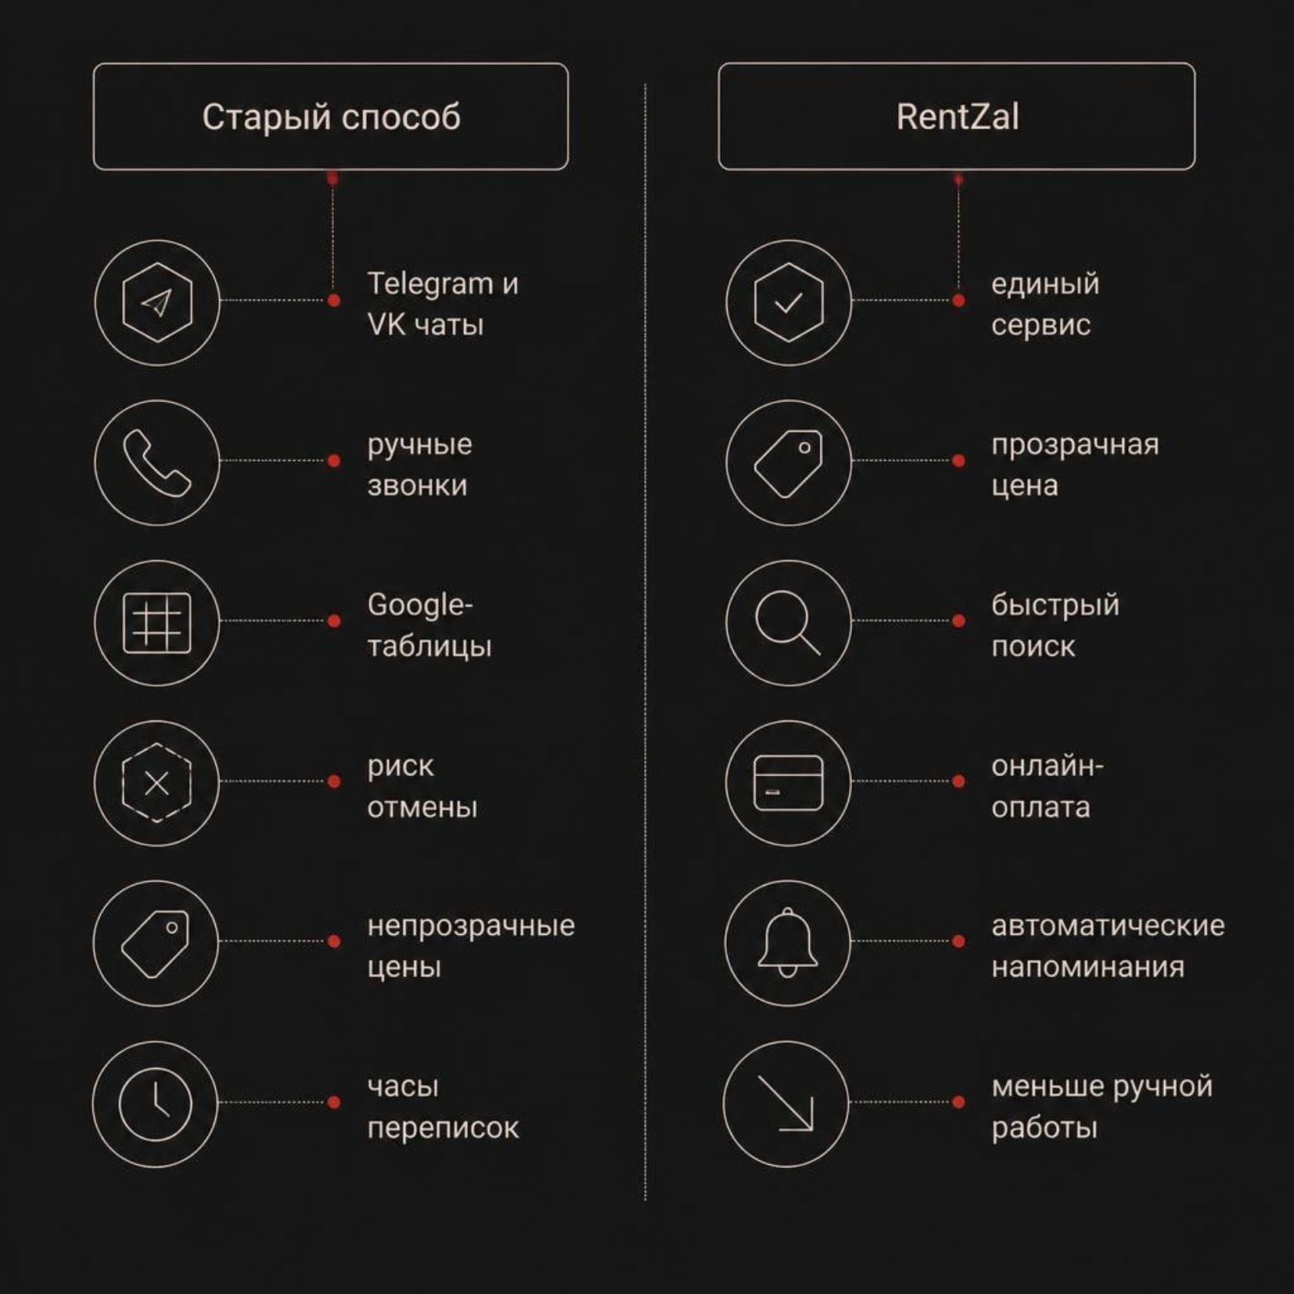
Старый способ vs RentZal
Сегодня поиск игры — это ручная работа: десятки сообщений, звонки, таблицы в Google Sheets и постоянный риск отмены. RentZal заменяет весь этот хаос единым цифровым процессом — от первого касания до выхода на площадку.

Slide 5
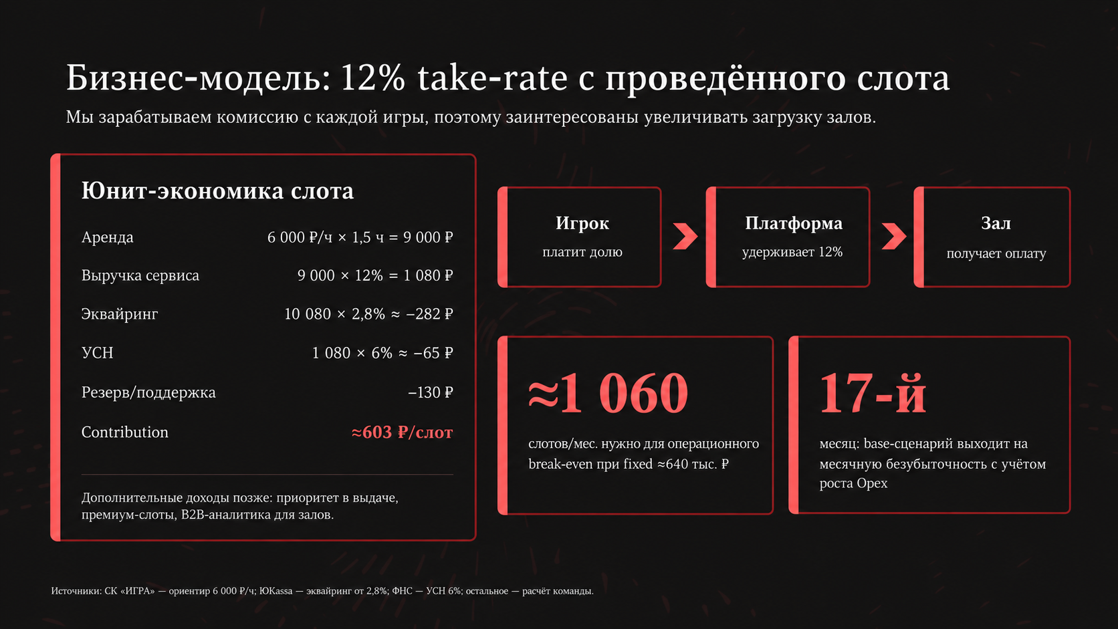
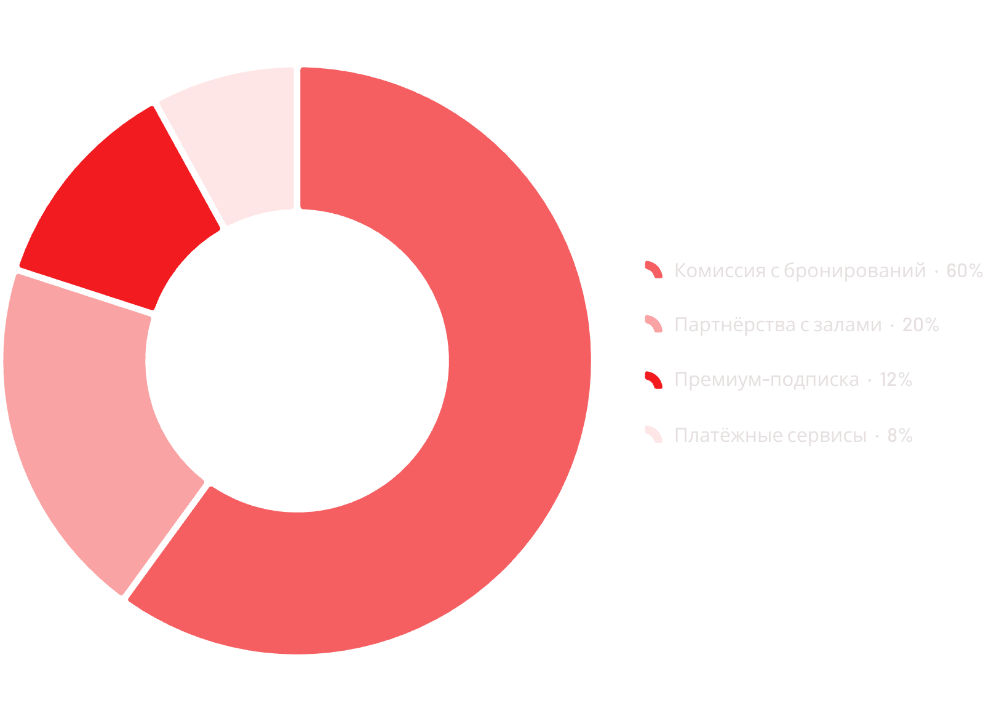
Бизнес-модель
12% комиссия
Партнёрства с залами
С каждого бронирования — основной источник выручки платформы.
Спортивные площадки платят за поток игроков и управление слотами.
Премиум-функции
Платёжные сервисы
Расширенные фильтры, приоритетный доступ, статистика игрока.
Дополнительные финансовые инструменты внутри платформы.

Slide 6

План запуска
Недели 1–2
1
30 глубинных интервью с игроками. Валидация боли и JTBD.
2
Недели 3–4
1–3 партнёрских зала. Первые живые слоты в приложении.
Недели 5–8
3
Запуск пилота. Первые бронирования и органический рост.
4
Месяц 3+
Масштабирование: новые города, залы, виды спорта.
Цель пилота: 100 бронирований за первый месяц без платного трафика.

Slide 7
Инвестиционный запрос
3 130 000 ₽
Средства позволят запустить MVP, провести пилот с первыми партнёрами и выйти на первые 100 бронирований.
80.000р — Доработка сайта
3млн р — Запуск пилота
Фронтенд, бэкенд, дизайн-система, тестирование.
Партнёрства с залами, маркетинг, первые пользователи.
30.000 р— Платежи и поддержка
20.000 р — Резерв
Буфер на непредвиденные расходы и итерации.
Интеграция платёжных систем, инфраструктура, саппорт.

Slide 8


RentZal — это новый стандарт
Мы превращаем хаотичный поиск игры в простой, предсказуемый и приятный путь. Каждый игрок заслуживает команду — без усилий.
Нашёл
Забронировал
Оплатил
Сыграл
RentZal — найди игру, собери команду, играй.

